Slide 1
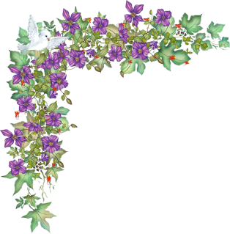
Урок Добра
“ Людина починається
з добра “
1 – 4 класи
Підготувала: ЗВР Кравченко Л.І.

Slide 2
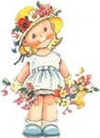
Я всміхнуся сонечку: - Здрастуй, золоте! Я всміхнуся квіточці- - Хай вона цвіте! Я всміхнуся дощику: - Лийся, мов з відра! Друзям усміхнуся – Зичу їм добра!

Slide 3
Прислів'я
За добро добром платять.
Добро перемагає зло.
Хто людям добра бажає, той і сам його має.

Slide 4
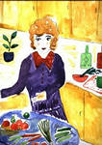
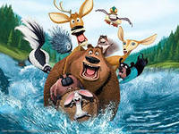
Добро
Сонце мама радість

Slide 5
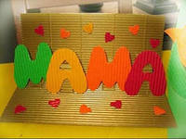
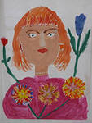
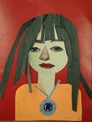
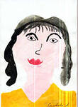
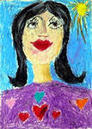
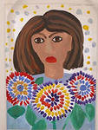
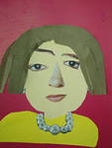
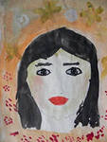
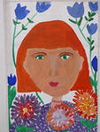
В.Сухомлинський
“ Найкрасивіша мама ”

Slide 6
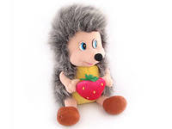
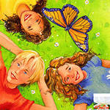
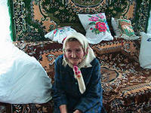
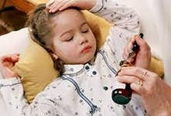
Закінчити речення:
“ Мені добре, коли…”
В.Сухомлинський
“ Добре слово ”

Slide 7
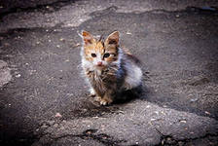
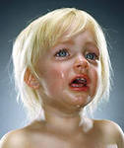
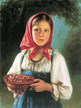
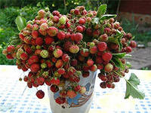
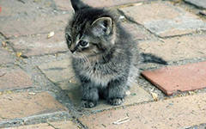
В.Сухомлинський “ Покинуте кошенятко ”
“ Суниці для Наталі ”
Будьте добрими і чуйними до людей!

Slide 8
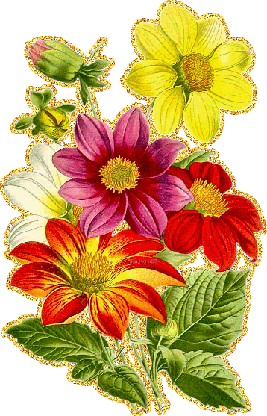
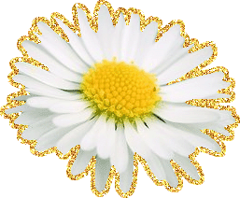
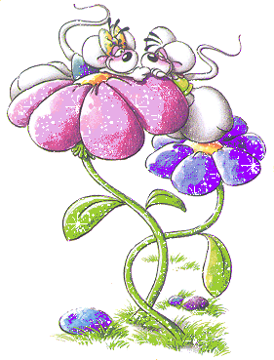
Милосердя доброта Ввічливість справедливість щедрість дружба
КВІТИ ДОБРОТИ

